Slide 1
Espaço Cultural Flávio Fernandes de Matos

Slide 2
Introdução

Slide 3
Cliente

Slide 4
Metodologia

Slide 5
Objetivo

Slide 6
Análise de Sistemas
Estudo de caso

Slide 7
Necessidades
Espaço Cultural Flávio Fernandes de Matos

Slide 8
Modelos do Processo de Produção de Software
Modelo Cascata (Waterfall Model)

Slide 9
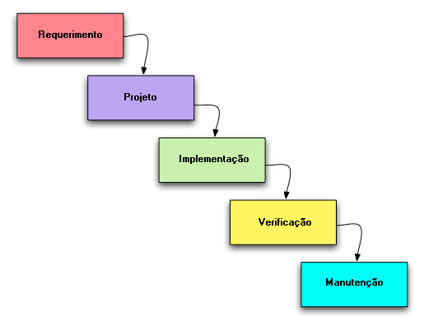

Slide 10
Sistema

Slide 11
Banco de Dados
Microsoft Access 2000

Slide 12
Ferramenta de Desenvolvimento
Delphi 7

Slide 13
Requisitos de
Hardware e Software
Processador: Pentium 3, 434 Mhz
Memória Ram : 128 Mb
HD: 20Gb
Sistemas Operacionais:
Windows 98 /2000/Windows XP

Slide 14
DFD
(Diagrama de Fluxo de Dados)
DFD Nível 0
DFD Ascendente

Slide 15
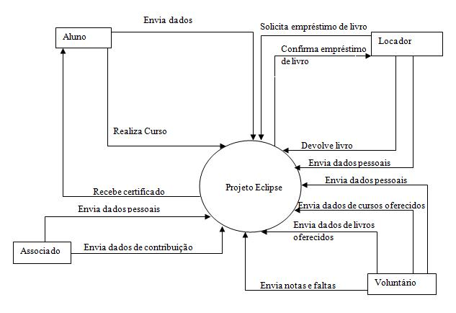

Slide 16
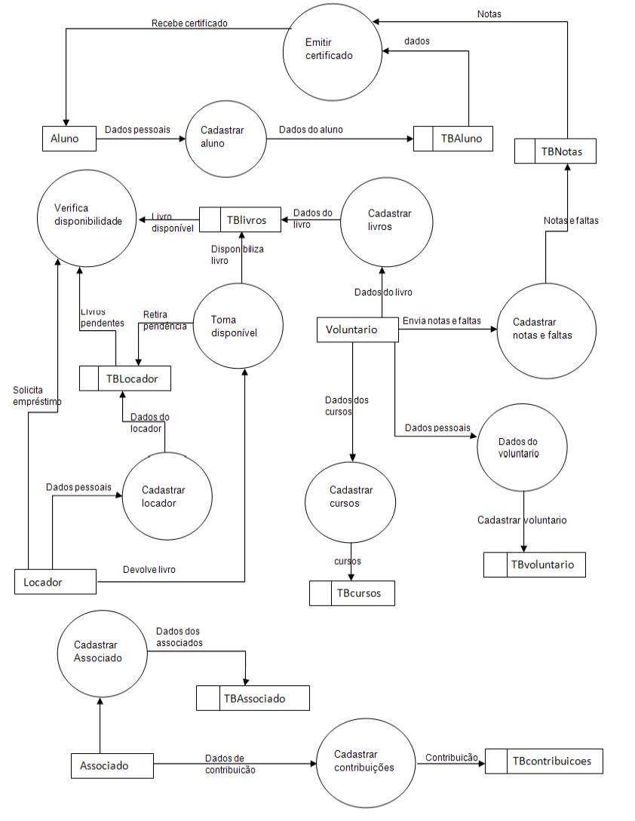

Slide 17
Der
(Diagrama de Entidade e Relacionamento)

Slide 18
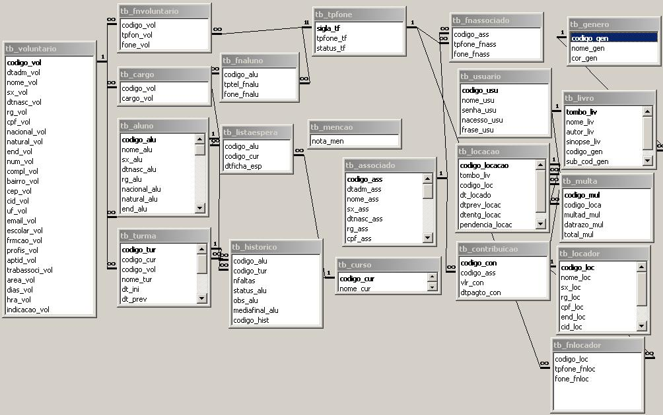

Slide 19
Software

